Slide 1




Государственные меры поддержки

Slide 2

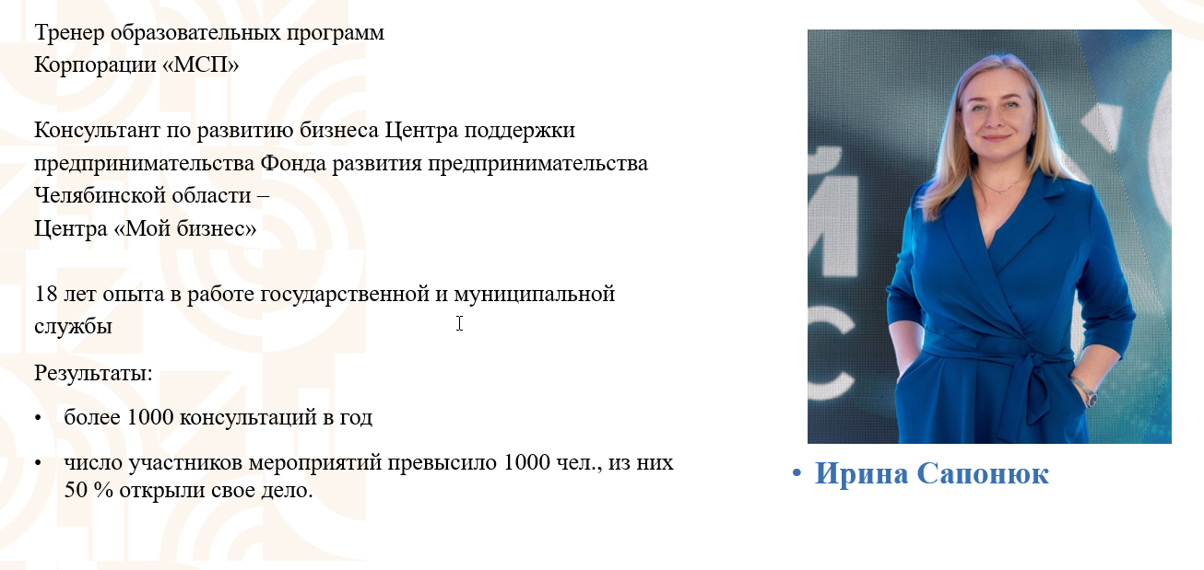

Slide 3
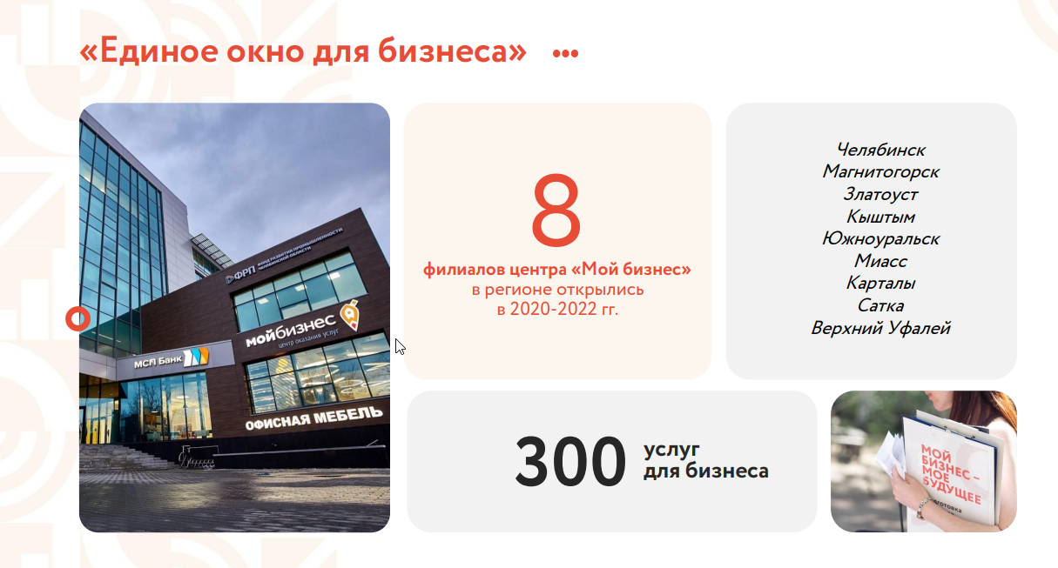

Slide 4
Меры поддержки государства
Социальный контракт
2. Грант социальный предприниматель

Slide 5




Что такое социальный контракт?
СОЦИАЛЬНЫЙ КОНТРАКТ –
соглашение, которое заключено между гражданином и органом социальной защиты населения по месту жительства или месту пребывания гражданина
ЦЕЛЬ –
выход из статуса малоимущих граждан, среднедушевой доход которых ниже величины прожиточного минимума, за счет собственных активных действий (16 314руб./мес.)
Орган социальной защиты населения обязуется оказать гражданину государственную социальную помощь
Гражданин обязуется исполнить положения социального контракта в полном объеме, включая программу социальной адаптации

Slide 6







Какие направления деятельности?
Регистрация в качестве ИП или «самозанятого»;
Тестирование в органах соцзащиты, при ответе на менее 50% вопросов - обучение (МСП или Мой бизнес – «Азбука предпринимателя»)
Предоставление бизнес-плана по открытию своей деятельности;
Предоставление необходимых документов, подтверждающих право на данную субсидию;
Приобретение основных средств, материальных запасов, имущественных обязательств;
Представление документов в орган соцзащиты, подтверждающих факты расходования средств.
Обязательные требования
в рамках социального контракта
к гражданину
парикмахерское дело
розничная торговля
ногтевой сервис
курьерская доставка
грузоперевозки
фото услуги
пошив одежды
А также: шиномонтаж, организация праздников, открытие кофейни и др.

Slide 7








На что дают деньги
Приобретение оборудования
Аренда
Приобретение
материалов
Оплата (пошлина) госрегистрации ИП
Создание и оснащение дополнительных рабочих мест
Реклама
ВАЖНО! Денежные средства должны быть использованы только для мероприятий, связанных с выполнением обязательств по социальному контракту. В подтверждение целевого использования денежных средств, полученных по социальному контракту, в органы социальной защиты населения в установленные сроки предоставляются товарные и кассовые чеки, договор купли-продажи, расписки и т.п.

Slide 8

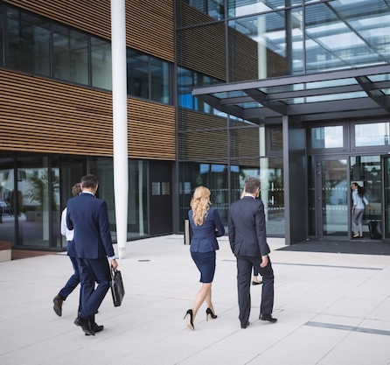




Алгоритм действий
350 000 ₽
единовременная выплата
01
02
03
04
05
Обратиться в социальную защиту населения
по месту жительства
для подачи заявления, документов, бизнес-плана, пройти тестирование (документы можно сдать через МФЦ)
В случае положительного решения ожидать приглашения для выбора программы для соцконтракта
Разработать совместно
с соцзащитой программу адаптации и заключить социальный контракт
Получить
субсидию на основании соцконтракта
Выполнить обязательства, указанные в соцконтракте

Slide 9




Затраты на запуск проекта
до 15%
52 500 ₽
на аренду
до 10%
35 000 ₽
на компенсацию расходов, связанных
с подготовкой и оформлением разрешительных документацией для осуществления предпринимательской деятельности
на приобретение программного обеспечения
и (или) неисключительных прав на программное обеспечение
на приобретение носителей электронной подписи
350 000 ₽
до 5%
17 500 ₽
на рекламу на Интернет ресурсах
от 70%
245 000 ₽
на оборудование, сырье и материалы

Slide 10




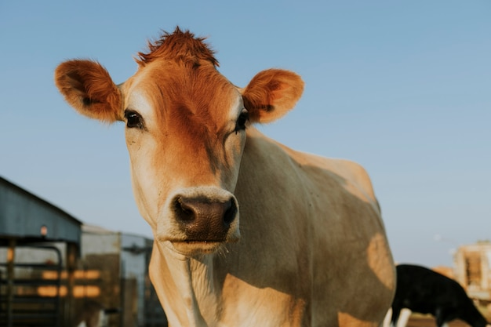

Мероприятие «Ведение личного подсобного хозяйства»
ЦЕЛЬ – содействие гражданину в создании
и развитии проектов личного подсобного хозяйства
200 000 ₽
единовременная выплата
Обязательные требования
в рамках социального контракта
Обязанности
органа соцзащиты
Основные направления деятельности
01. Регистрация в качестве самозанятого
02. Приобретение необходимых товаров для ведения ЛПХ
03. Реализация произведённой продукции
01. Привлечение профильных органов
02. содействие в постановке на учет в качестве самозанятого
03. содействие в организации и развитии ЛПХ
Животноводство
Выращивание овощей, зелени, растений
Пчеловодство
Пример: фермерское хозяйство, выращивание микрозелени и др.

Slide 11
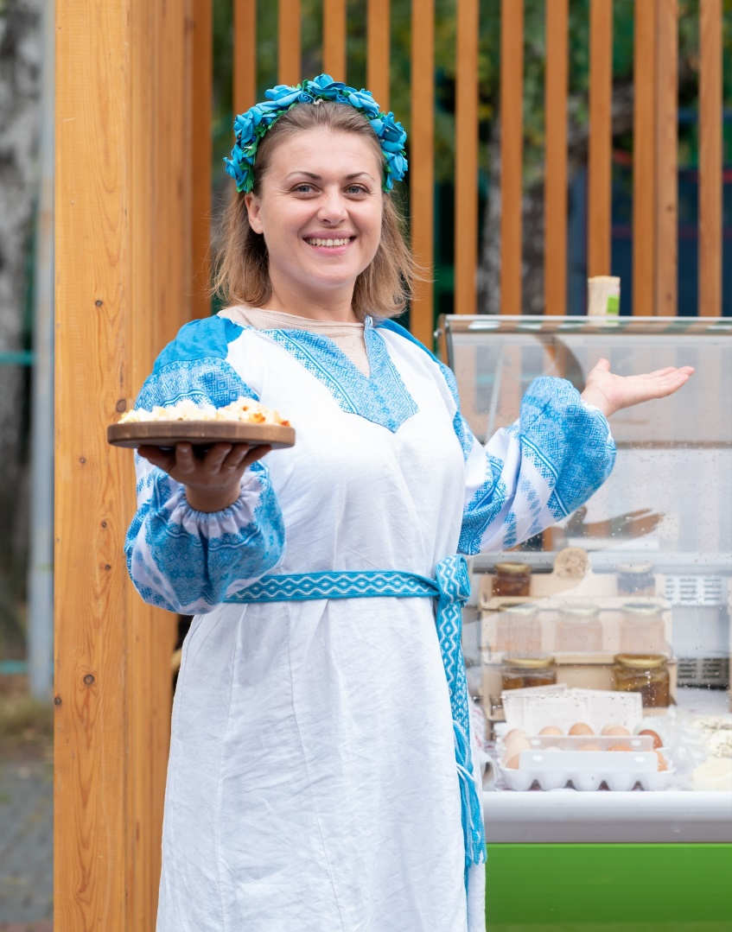





Поддержка фермерства (ЛПХ)
Участие в выставках и ярмарках
Помощь в расширении рынков сбыта
Сопровождение на получение грантовой поддержки
Консультации специалистов по разным вопросам

Slide 12
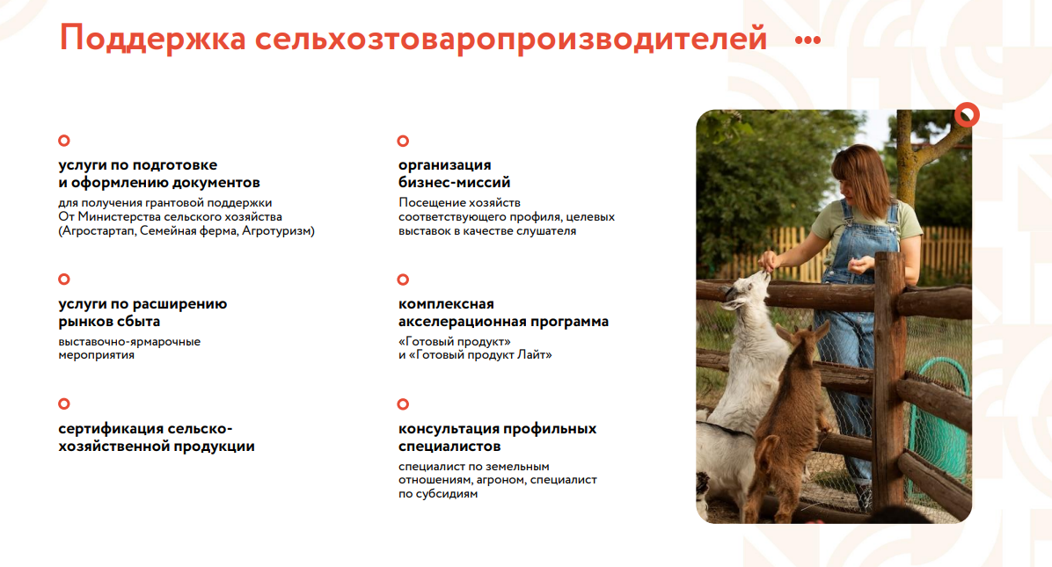

Slide 13


Социальные предприниматели должны соответствовать требованиям:
СМСП включён в реестр социальных предпринимателей;
Прошел обучение в рамках обучающей программы «Азбука предпринимателя»;
Софинансирование расходов, связанных с реализацией проекта в размере не менее 25%;
Отсутствие задолженности перед «Налоговой»
Сумма от 100 до 500 тысяч рублей

Slide 14
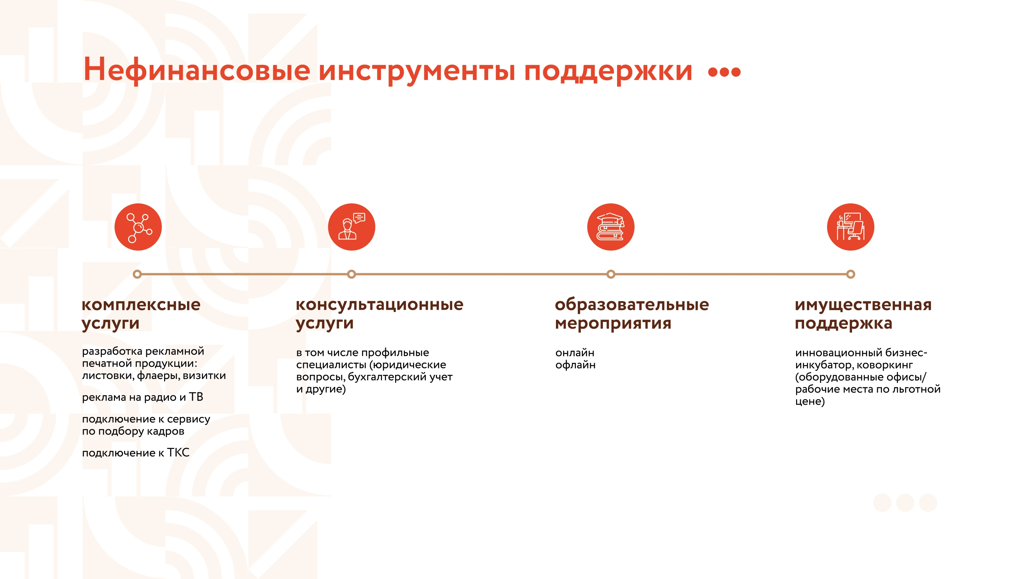

Slide 15






Нефинансовые меры поддержки
Комплексные услуги
Разработка фирменного стиля
Размещение рекламы на радио и TV
Вывод на маркетплейсы
Печать рекламной продукции
визитки, листовки, флаеры
Подключение
к сервису по подбору кадров
Доступ к обучающему курсу по настройке таргетированной рекламы в VK на онлайн-платформе

Slide 16
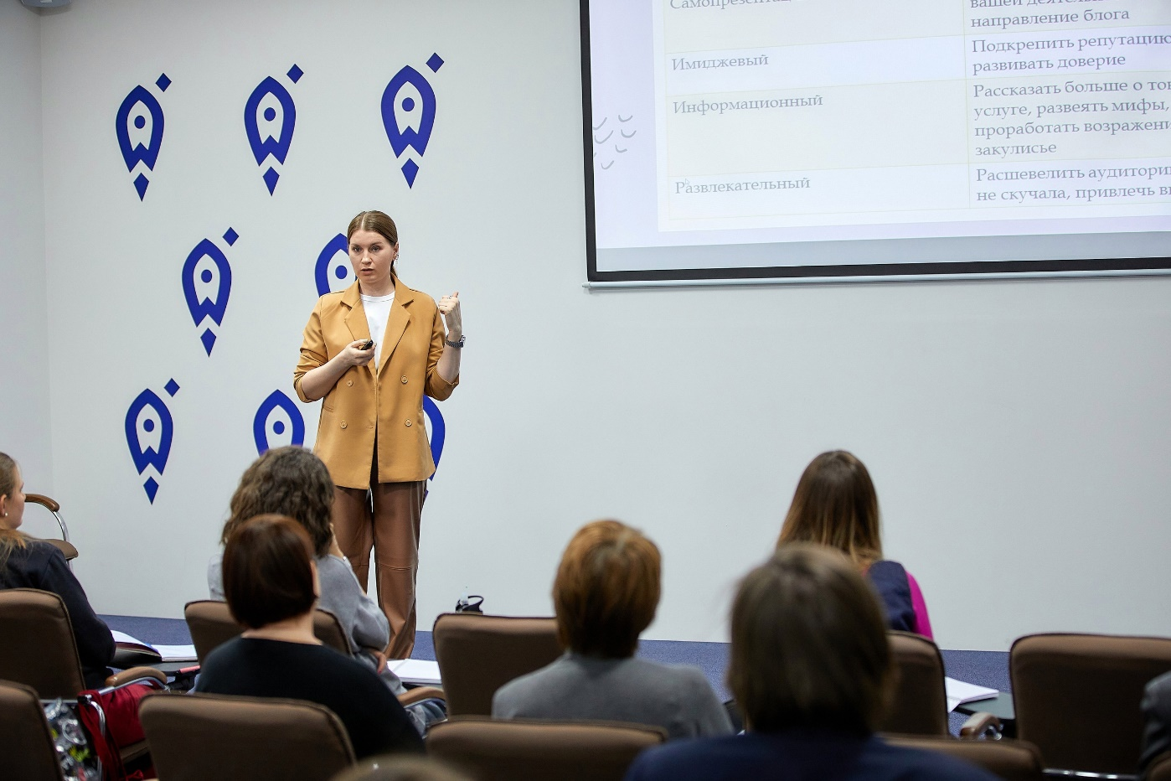
Образовательные мероприятия
Азбука предпринимателя
Вебинары
Семинары
Курсы
Трансформационные бизнес-игры

Slide 17

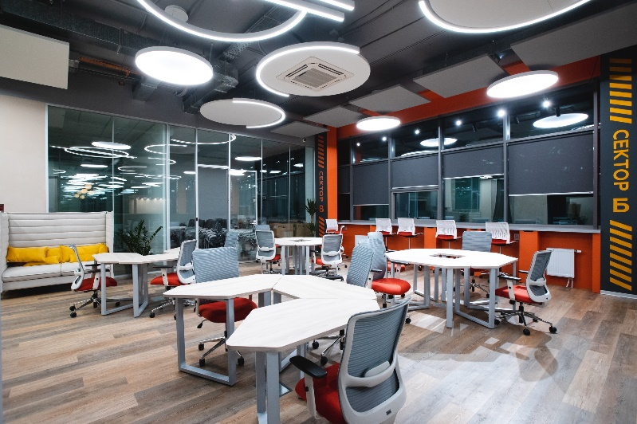
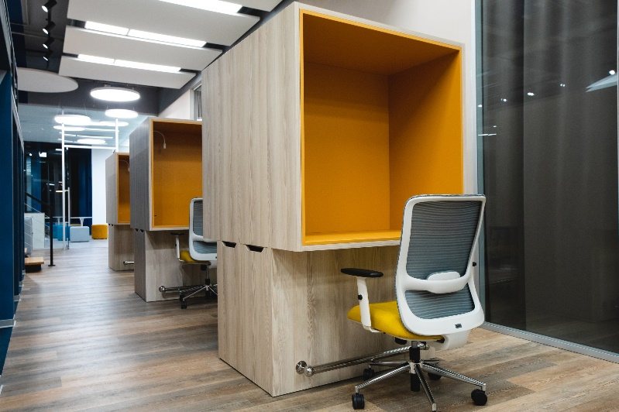
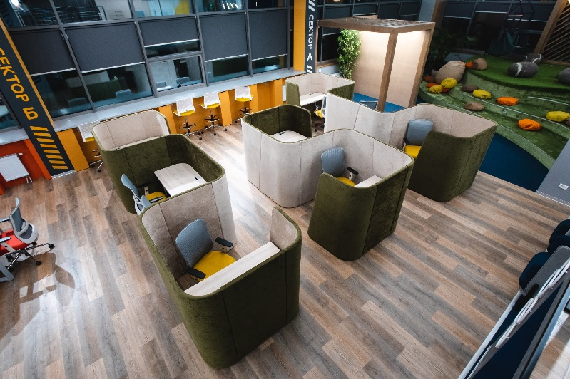
Имущественная поддержка
Коворкинг
Удобное расположение — офис в центре города
ул. Российская, 110, к.1
Рабочие места по принципу «Всё включено»: с мебелью, интернетом, оргтехникой и шкафчиками для личных вещей
Стильный интерьер с приятной зоной отдыха и удобной кухней
Нет расходов на уборку и коммунальные услуги
Бесплатная гостевая парковка
Ежедневный
доступ с 9 до 21 часов без выходных
От 3000 ₽/месяц

Slide 18
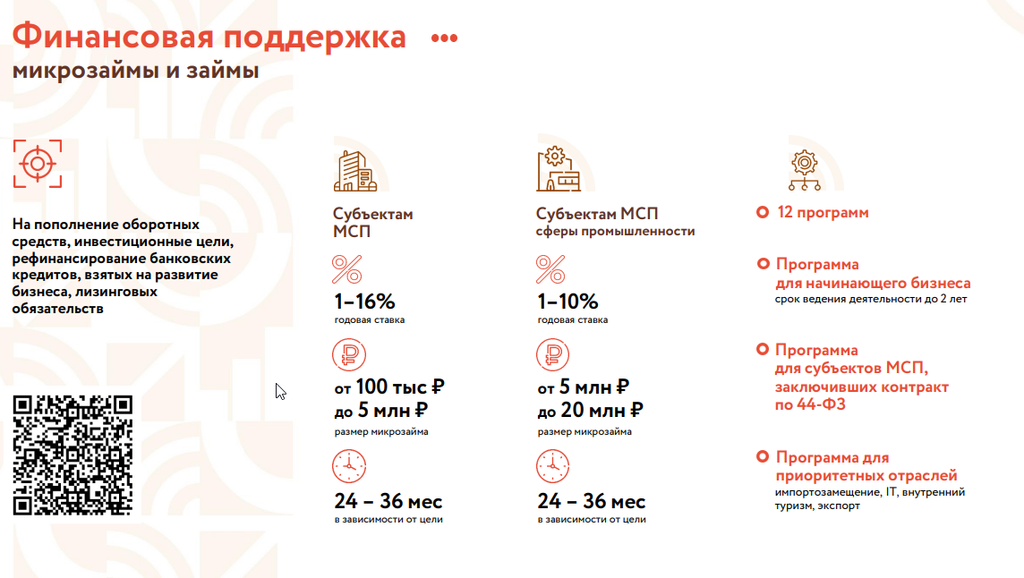

Slide 19
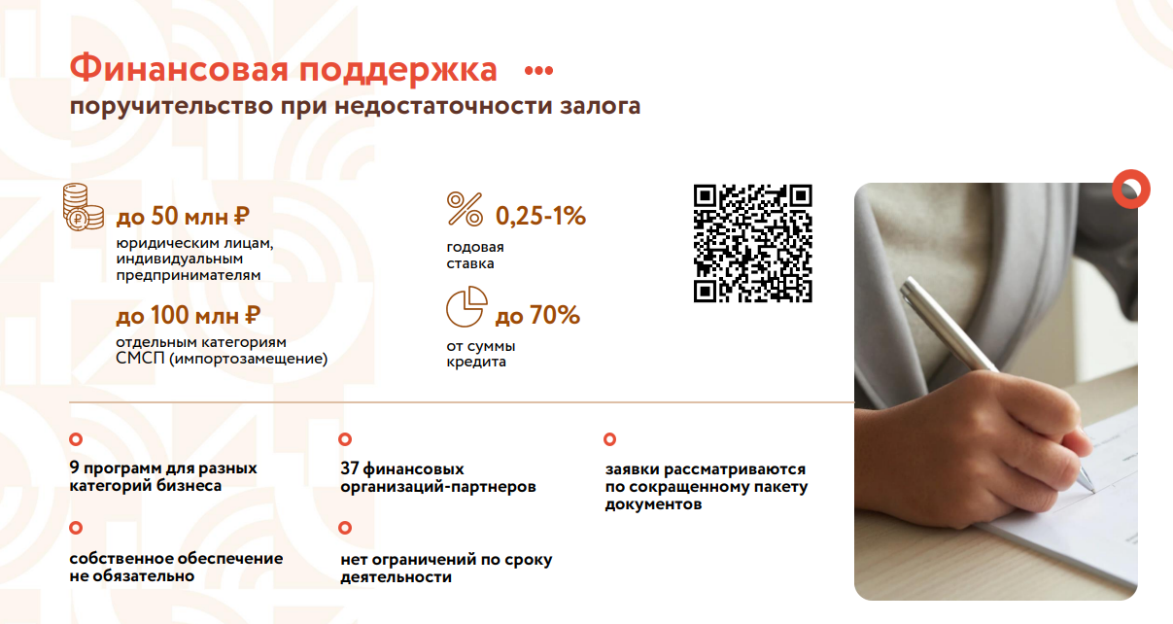

Slide 20
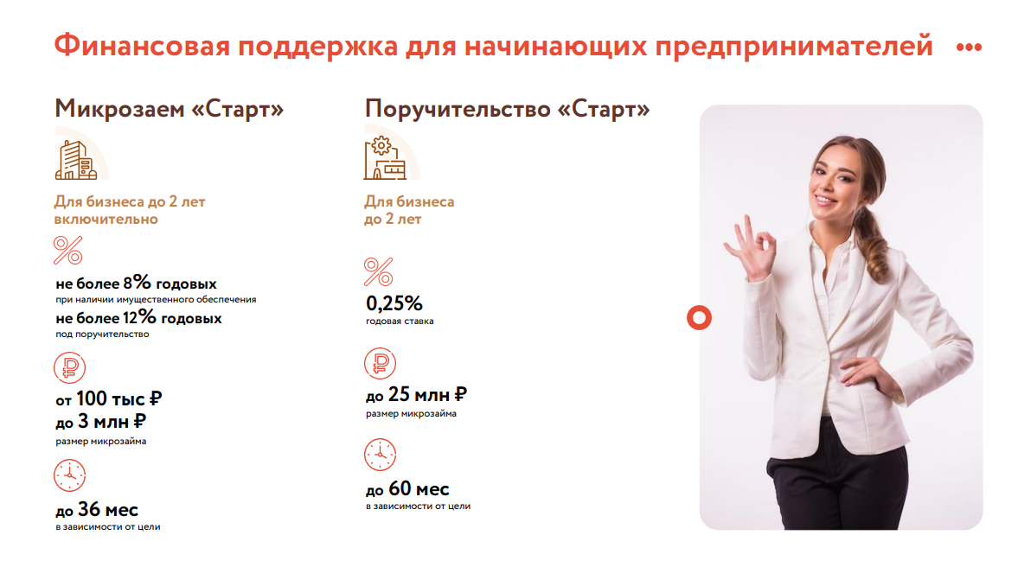

Slide 21
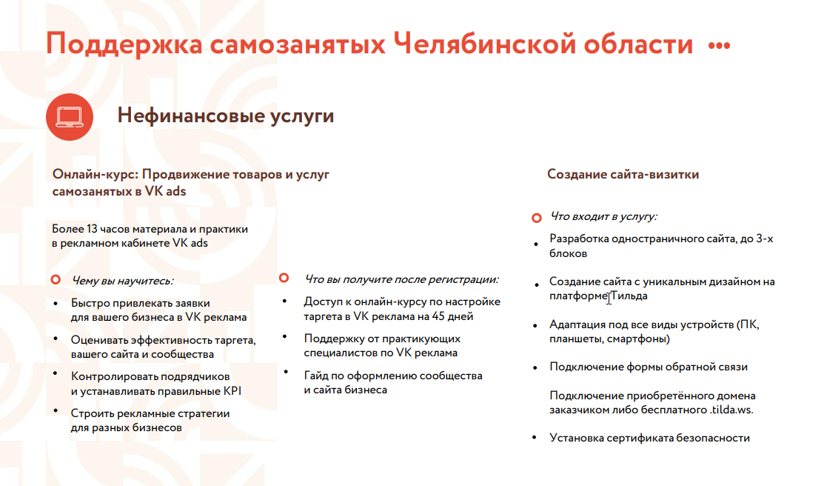

Slide 22
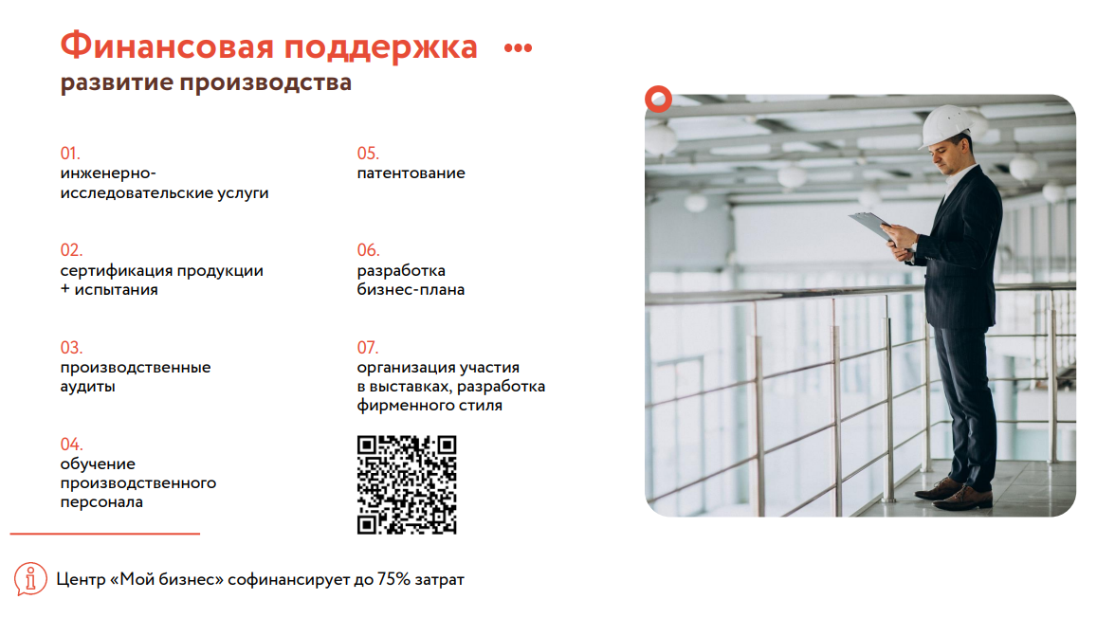

Slide 23
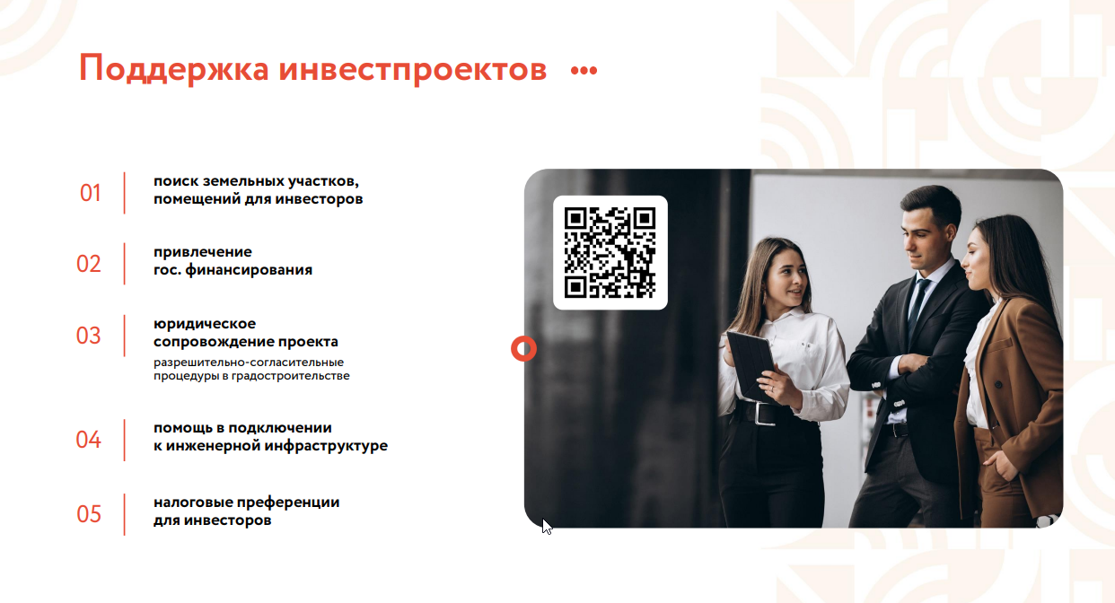

Slide 24


Slide 25
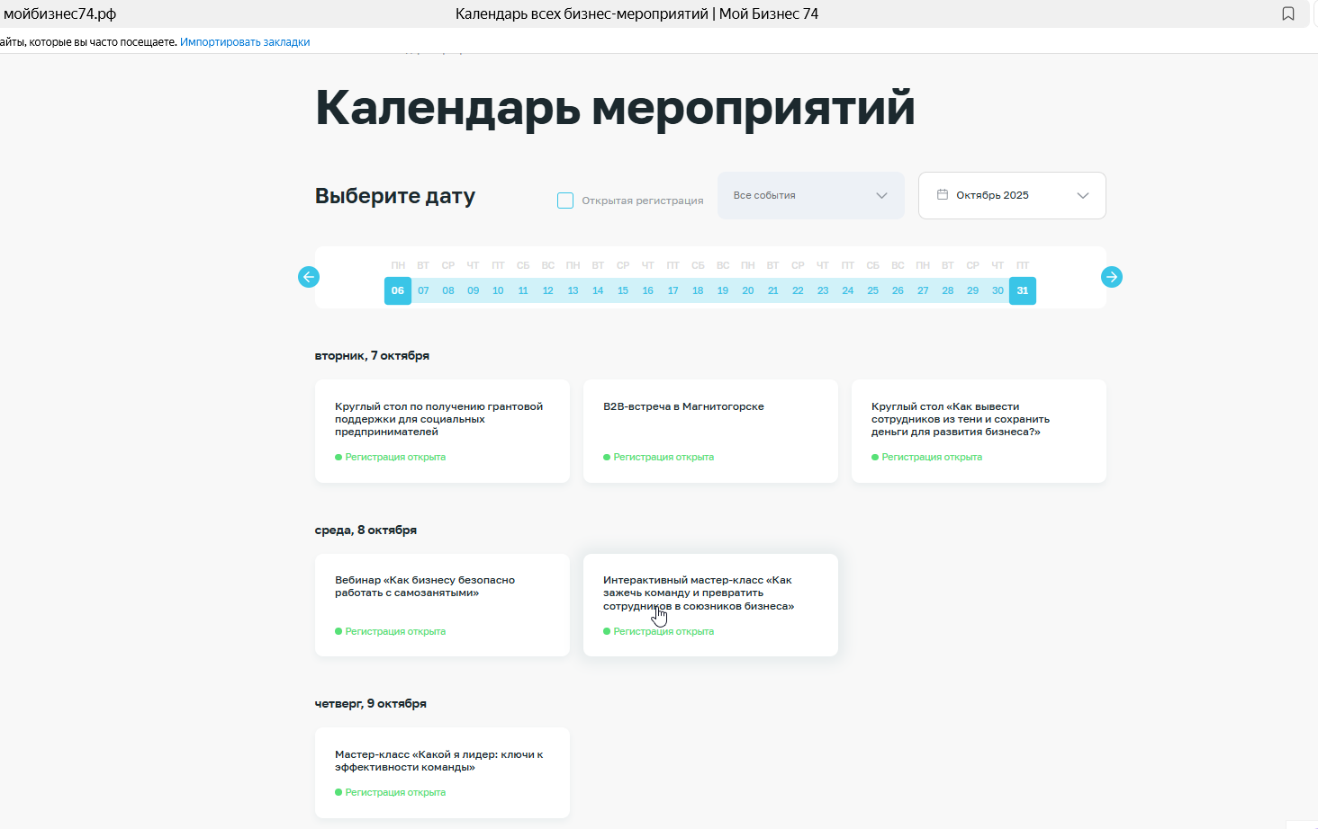

Образовательные мероприятия

Slide 26

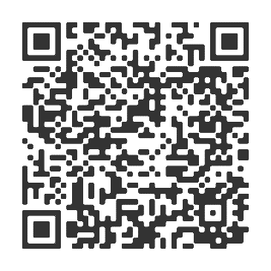
Фабрика самозанятых «Мое дело»
Бесплатные курсы для самозанятых Челябинской области
Регистрация через сайт
Бизнес образование74.рф
Участники программы получают доступ
к обучению одной профессии на выбор
Обучение на курсах проходит в онлайн- и офлайн-форматах
Курс необходимо пройти в течение 3 месяцев

Slide 27
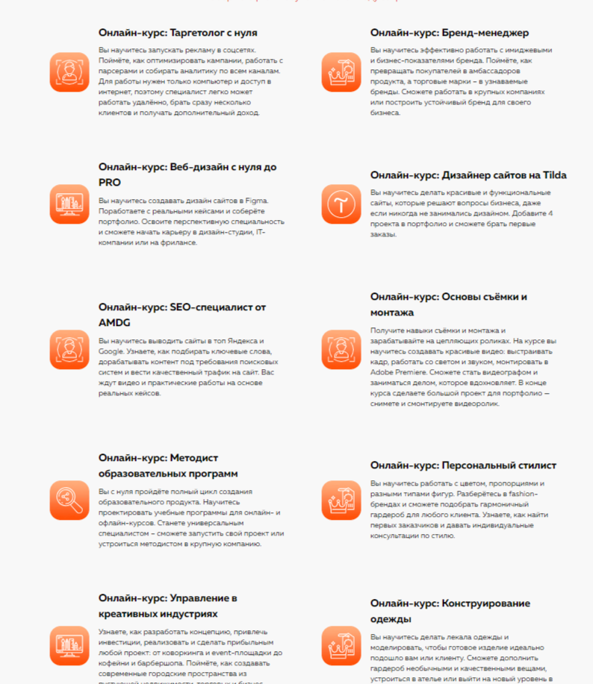
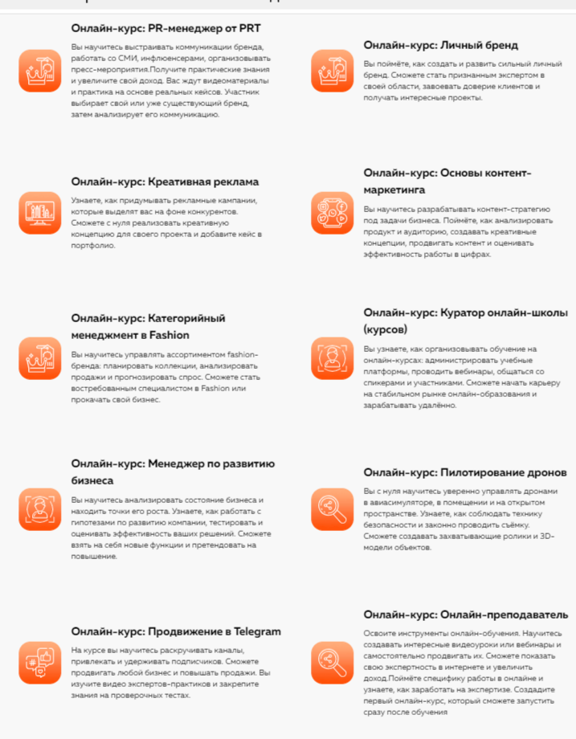
Фабрика самозанятых «Мое дело» Бизнесобразование74.рф

Slide 28


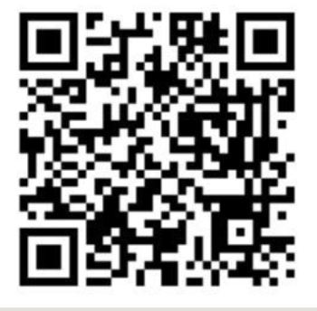
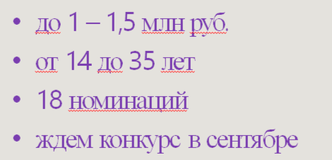
Всероссийский конкурс молодежных проектов

Slide 29
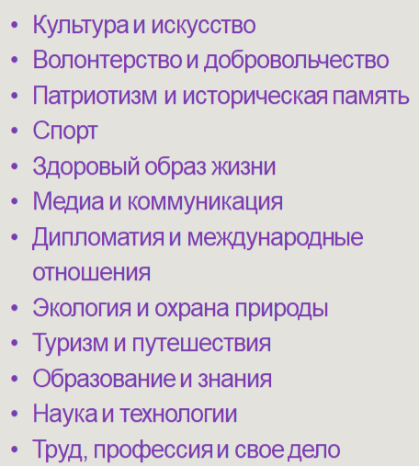
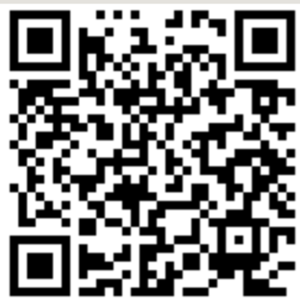
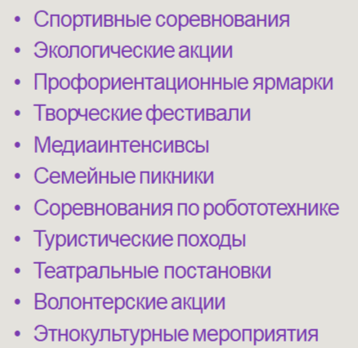
Гранты первых от Российского движения детей и молодежи
от 300 т.р. до 12 млн.руб

Slide 30
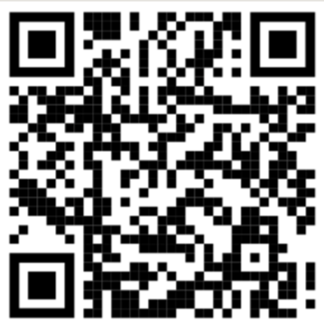
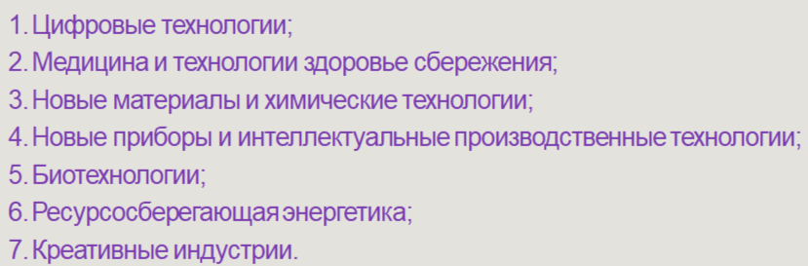
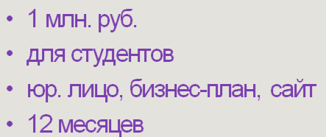
Конкурс Фонда содействия инновациям
«Студенческий стартап»

Slide 31
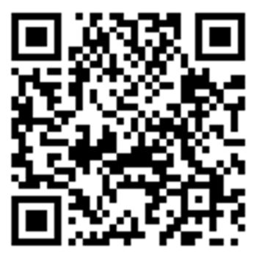
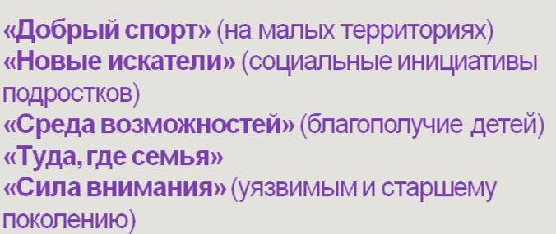
Гранты от Фонда Тимченко
заявки принимаются в течении года,
до 2 млн.руб

Slide 32
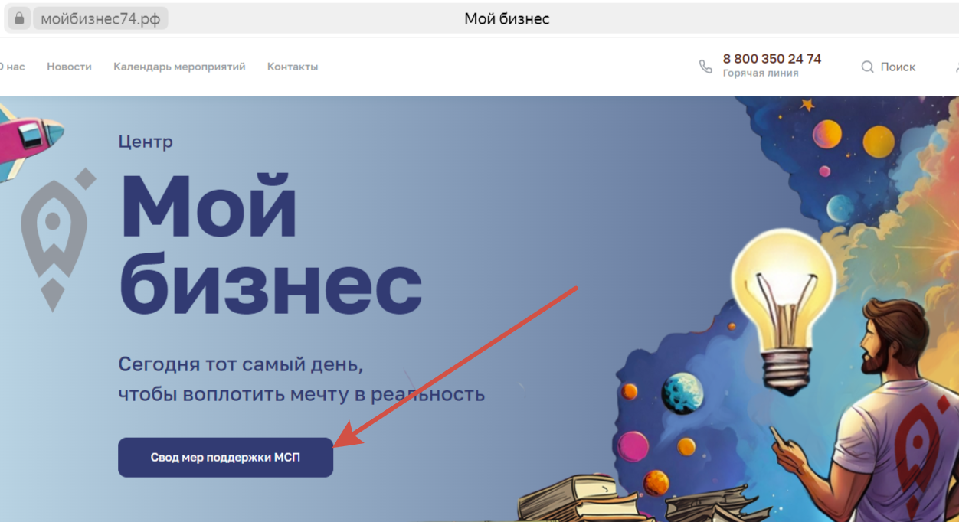

Slide 33
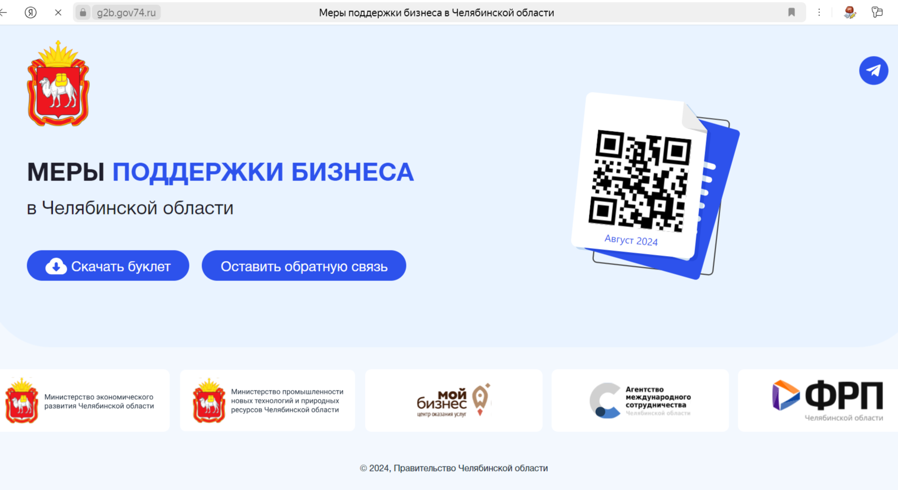

Slide 34
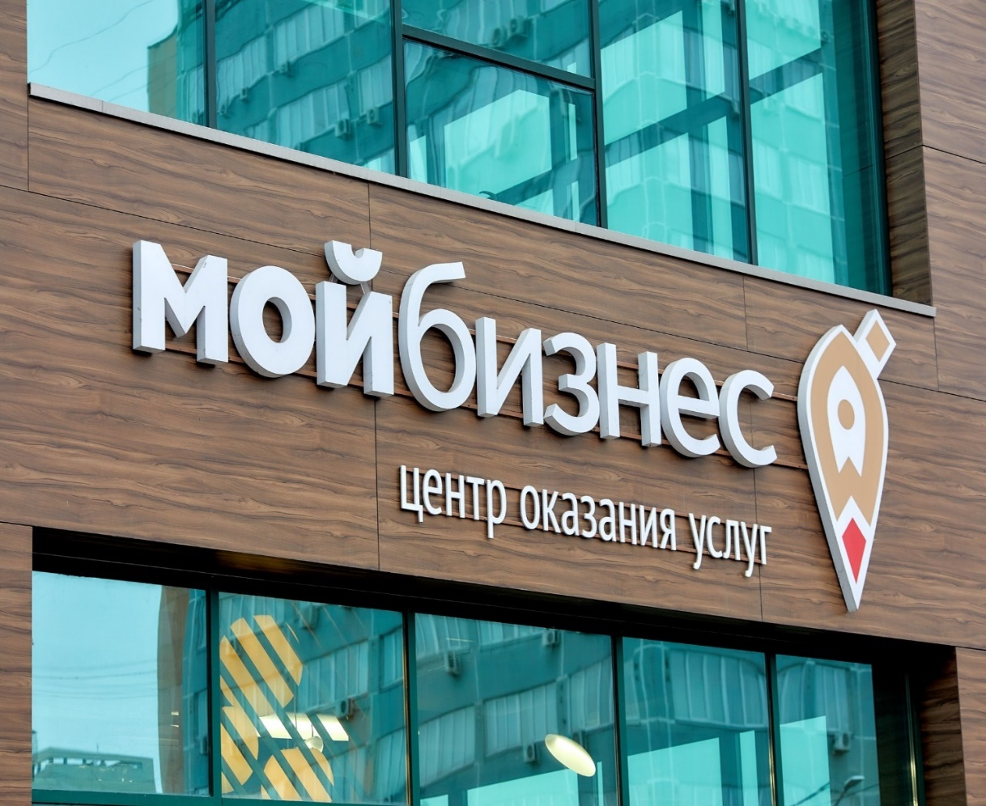
Контактные данные
8 351 214 06 03
8 800 350 24 74
cpp@fond174.ru
г. Челябинск
ул. Российская, 110, корп. 1, эт. 2
- г. Магнитогорск, пр. Ленина, 70 (3 эт.)
- г. Златоуст, пр-кт им. Ю.А. Гагарина, 3 мкр, д. 43 (3 эт.)
- г. Кыштым, ул. Калинина, д. 201 (3 эт.)
- г. Южноуральск, ул. Космонавтов, д.13
- г. Миасс, ул. Романенко, 50 (1 эт.)
- г. Карталы, ул. Пушкина, д. 15/4
- г. Сатка, ул. Ленина, д.1
- г. Верхний Уфалей, ул. Ленина, д.129

Slide 35



Slide 36

Подведение итогов.
Вопросы?

